Slide 1
Projecte de final de carrera
Area: Xarxes de computadors
Autor : David Hernández Bañó
Consultor: David Carrera Perez
Nom del projecte: Proxy amb filtre

Slide 2
El projecte consisteix en la creació
d’un Proxy amb funcions de filtrat.
O sigui, que faci de pont per donar
accés a Internet a d’altres ordinadors
i a més a més que se li pugui dir que
certes planes web i/o certs arxius (ja
siguin dibuixos, scripts, etc.)de alguna
plana no es mostri o executi.
També se li pot dir que si surt certa
Paraula a la plana web, no deixi accedir-hi.

Slide 3
Per a crear el projecte vaig tenir que pensar en quin sistema operatiu el crearia i amb quin llenguatge de programació.
Vaig escollir Linux perquè és un sistema operatiu lliure i a més perquè n’hi ha un munt de software lliure en Internet per a aquest sistema operatiu.

Slide 4
Vaig escollir el llenguatge C ja que tinc molta experiència amb ell, és molt fàcil d’usar les llibreries del Sistema en Linux i la llibreria de Sockets (les de xarxa de Linux) son tan fàcils de manejar com els accessos a fitxer amb fopen, fclose, fgets, etc.

Slide 5
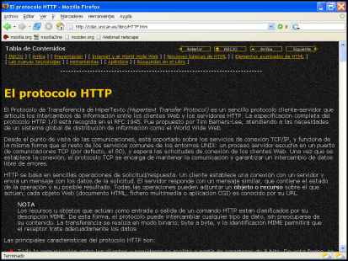
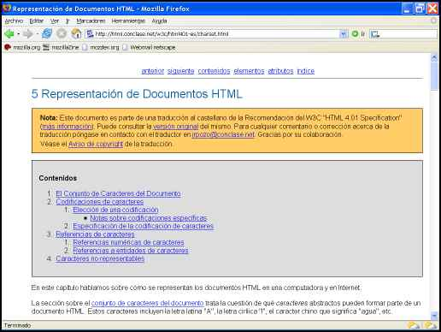
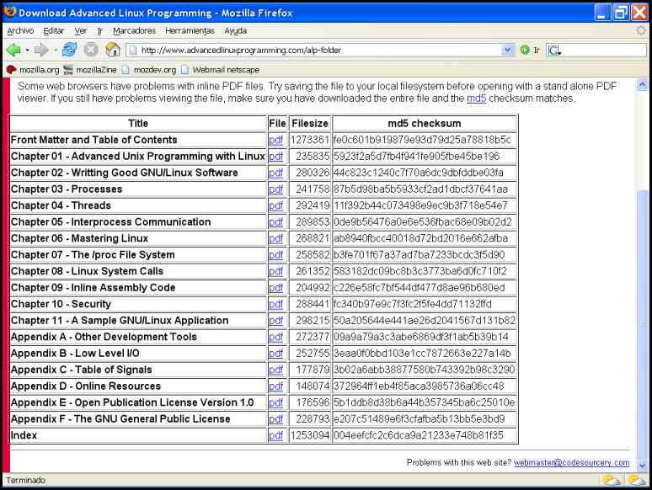
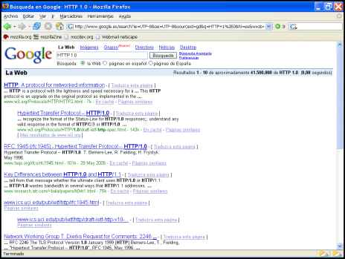
Després vaig haver de cercar la informació necessària per a la creació del projecte

Slide 6
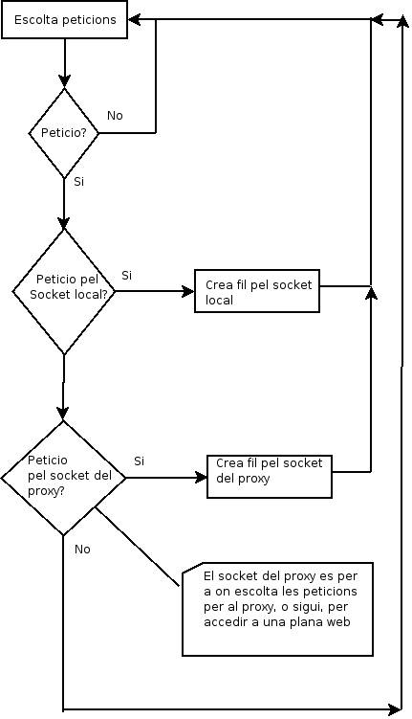
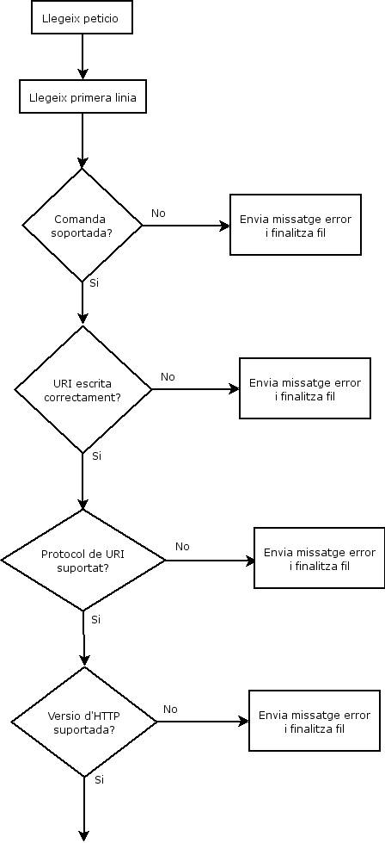
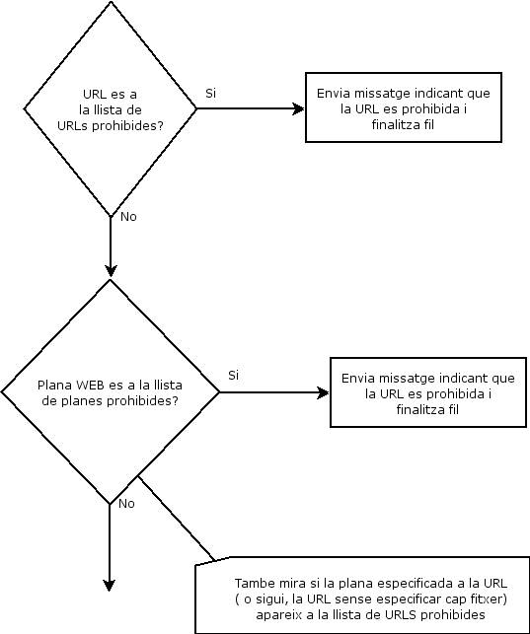
Abans de començar a crear el codi del programa,
vaig crear els esquemes d’execució.

Slide 7
Després vaig crear les rutines
per llegir el fitxer de configuració i per
al maneig de les llistes

Slide 8
Un cop fet això em vaig
dedicar a la creació del proxy

Slide 9
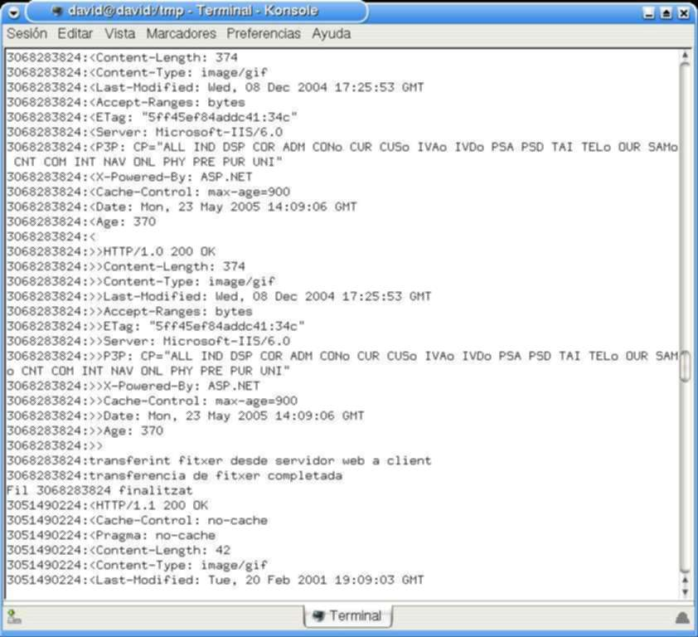
Després vaig testejar el Proxy
amb el filtre

Slide 10
Un cop comprovat el correcte
funcionament del Proxy
Vaig afegir la funcionalitat de poder-hi
afegir paraules i URLs a la llista de
prohibides
Junt amb el programa auxiliar que envia les paraules i URLs al Proxy

Slide 11
Testejada la nova funcionalitat vaig crear l’últim programa auxiliar:
El programa auxiliar que, amb la informació del fitxer de dietari que crea el Proxy, crear un historial de les planes i URLs accedides i bloquejades i les paraules més bloquejades.

Slide 12
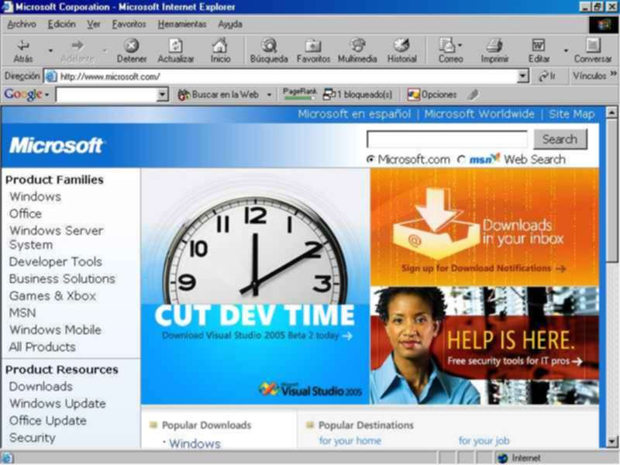
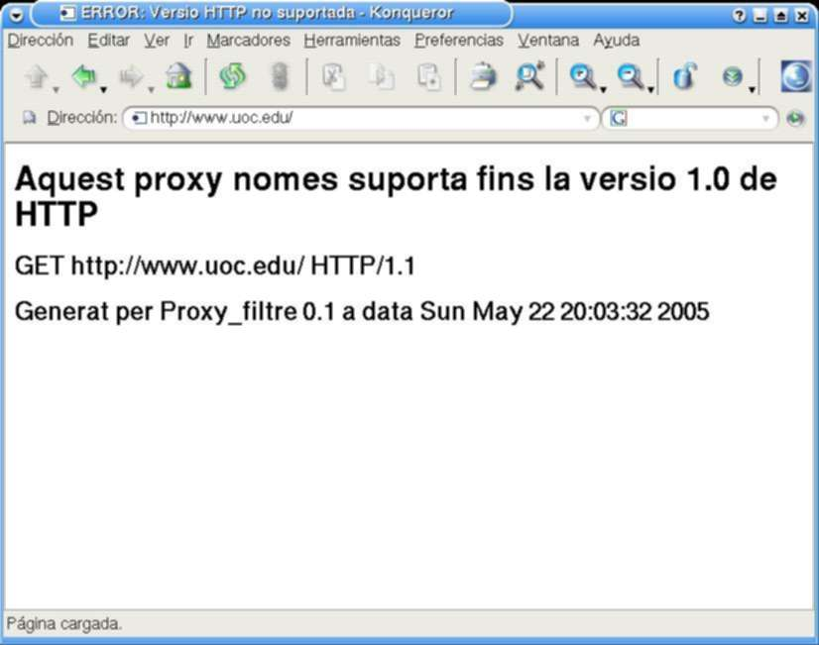
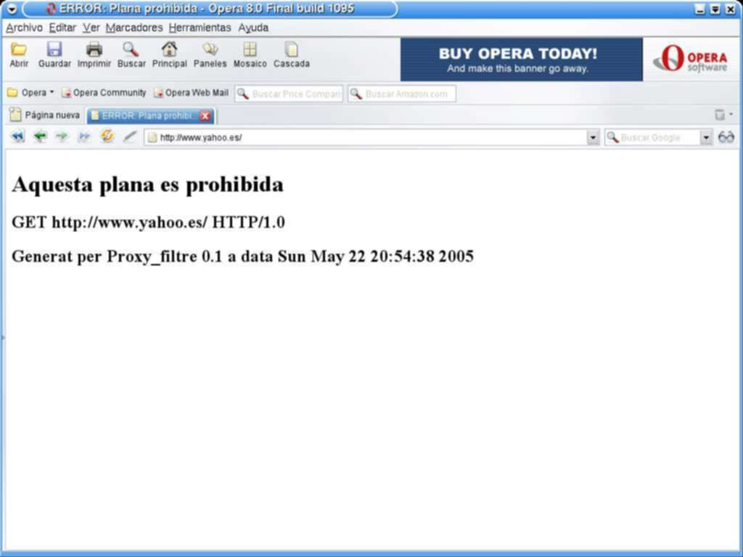
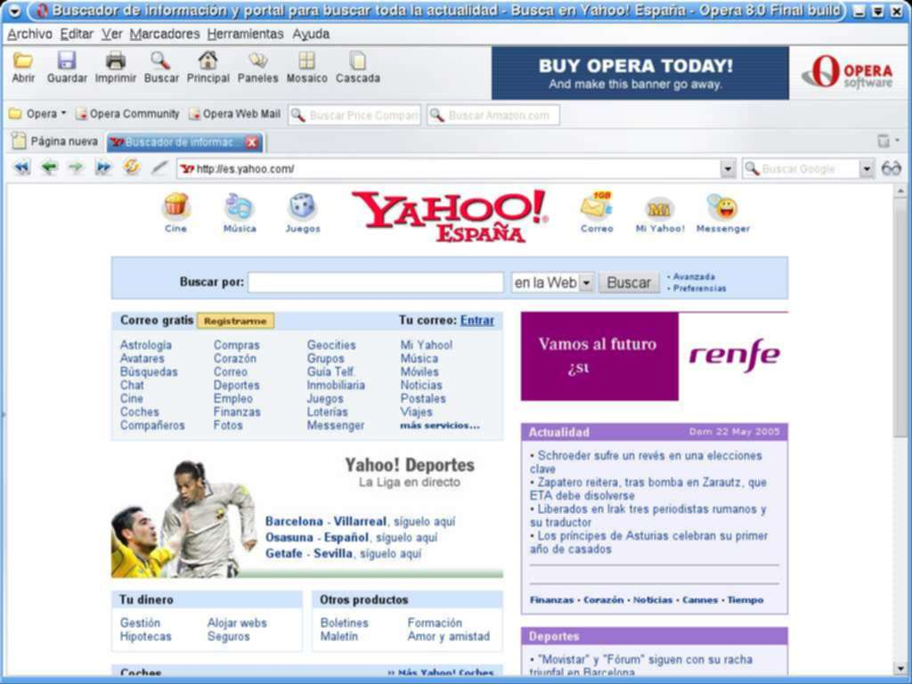
I per finalitzar, l’últim testeig del Proxy amb filtre junt amb els programes auxiliars
I correcció dels possibles errors de programació

Slide 13
La planificació de temps posada inicialment es va acomplir inicialment amb les dades previstes, només va ser a la recta final , en la finalització del Proxy amb totes les funcions proposades i la creació dels programes finals que va variar les dades.
Primer vaig pensar que les dades s’allargarien ja que vaig topar amb varis imprevistos ( l’ús d’extensions HTTP/1.1 en HTTP/1.0, sobretot la petició de planes html comprimides i l’ús de connexions persistents ). Però després de solucionar els problemes i depurar alguns errors d’assignació de memòria, tot va acabar com inicialment es va proposar, només va ser una mica abans l’acabament del projecte i em vaig poder dedicar més temps a la finalització de la memòria i a la creació de la presentació.

Slide 14
La creació d’aquest projecte m’ha aportat molta experiència. Ja tenia experiència amb l’ús de la llibreria de Sockets usant C amb Linux, però encara he aprés més coses d’aquesta llibreria i també he aprés algunes coses que no sabia de 2 o 3 funcions , una relacionada amb els Sockets i una altra relacionada amb el copiat de cadenes.
També, amb l’ajut de documentació trobada a Internet, he aprés a usar fils (threads) en Linux.

Slide 15
Resumint, he aprés més coses , algunes de noves i algunes correcció en l’ús d’alguna funció estàndard de Linux.
Mentres més temps he estat creant el projecte, m’ha semblat més interessant ja que he descobert certes coses que desconeixia.
També me n’he adonat compte, que , almenys en el camp de les connexions via HTTP, encara que n’hi hagi un estàndard i varies versions d’HTTP, molts navegadors i servidors WEB usen extensions no d’una versió d’HTTP superior a la especificada i amb això pot donar molts maldecaps als creadors de Proxys com jo.

